Slide 1
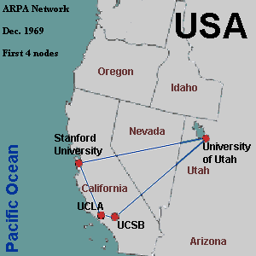
Kako je sve počelo?
U početku su povezana samo četiri računala s četiri izabrana sveučilišta u SAD-u .
Kako se zvala ta mreža?
Nabroji vrste mreža prema geografskoj rasprostranjenosti:
1

Slide 2
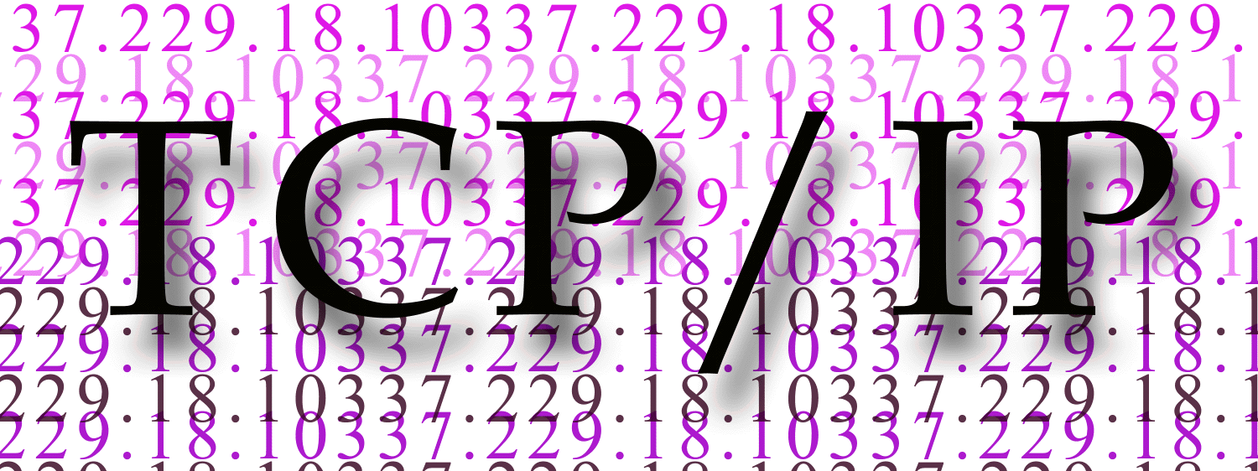
Skup pravila kojom podaci putuju internetom naziva se:
2

Slide 3
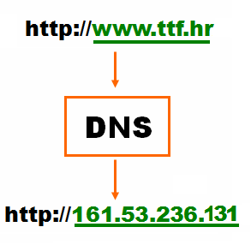
Sustav interneta razumije samo brojčane adrese u binarnom obliku.
Simboličke adrese postoje kako bi ljudima olakšale pamćenje i zapisivanje adresa.
Prije početka bilo kakve komunikacije potrebno je simboličke adrese pretvoriti u brojčane i to radi:
3

Slide 4
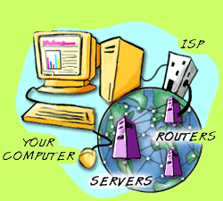
Organizacije koje korisniku omogućuju pristup internetu zovu se: (engleski: ).
Nabroji neke u Republici Hrvatskoj:

Slide 5
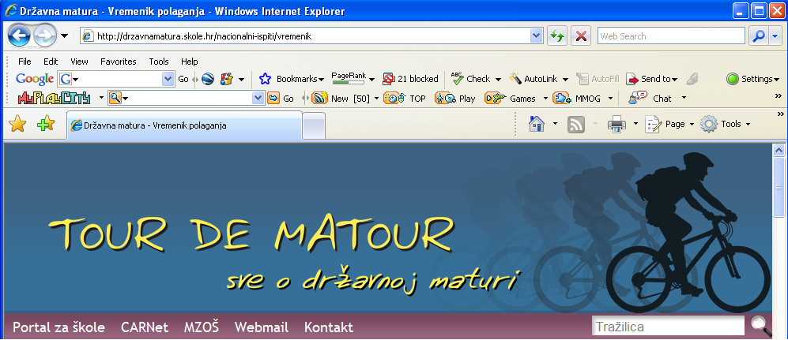
Program koji omogućuje prikaz Web stranica zove se:
Nabroji neke (barem 3):
5
5
Notes:
5

Slide 6
Upis adrese
Za otvaranje i pregled Web stranice poznate adrese, adresu treba upisati u za to predviđeno područje adresne trake.
Ako neznamo točnu adresu koristimo

Slide 7
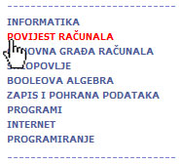
Riječi ili slike koje predstavljaju ______________s nekom drugom Web stranicom, obično su podvučene i naglašene bojom a prepoznaju se i po tome što kazalo mijenja oblik kad se nalazi na njima.

Slide 8
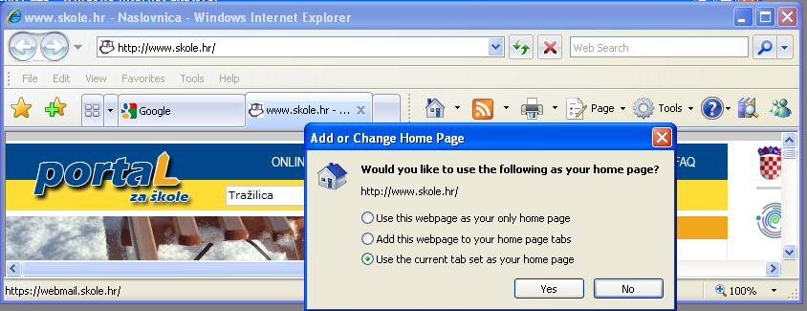
Svaki put kada se pokrene Web preglednik, učita se

Slide 9
Zadatak za pretraživanje interneta Upiši odgovore u nastavku
Pojam Marie Curie
Koje je godine rođena?
Gdje je živjela i djelovala?
Koje kemijske elemente je otkrila?
Od čega je umrla?
Napiši Nobelove nagrade (godine i za što)!

Slide 10
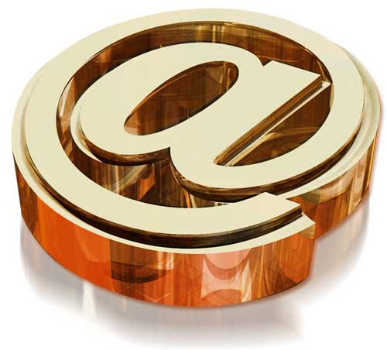
Upiši svoju školsku adresu elektroničke pošte i objasni pojmove.

